Slide 1
第1课时
第2课时

Slide 2
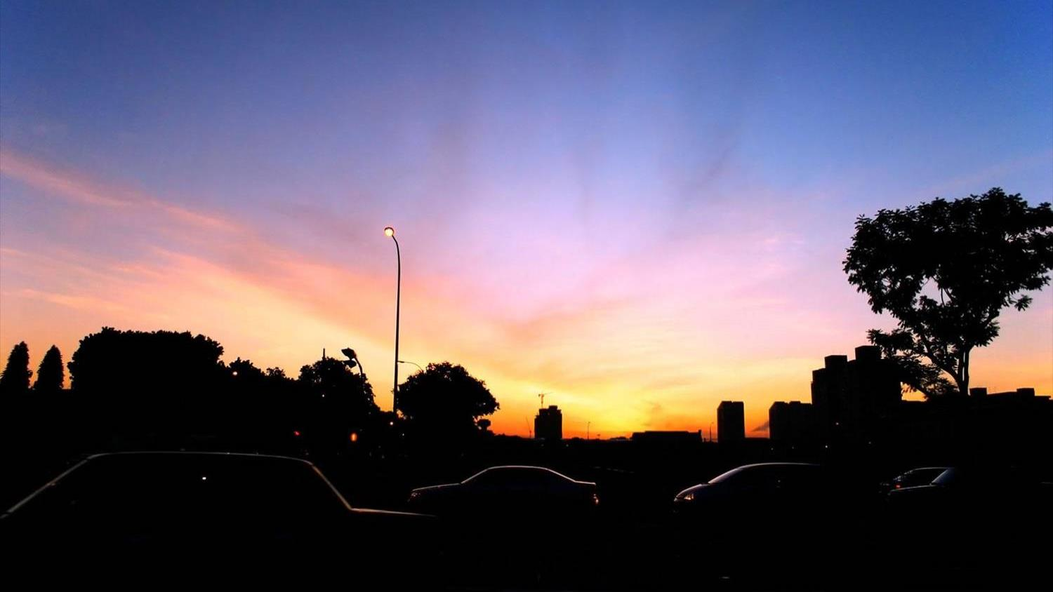
第1课时
你见过夜晚的景色吗？

Slide 3
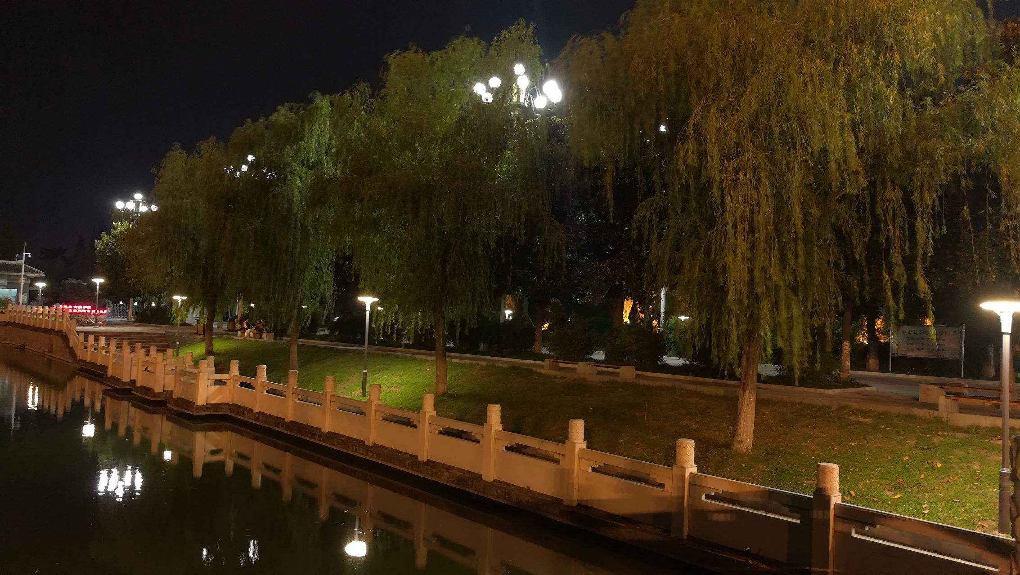
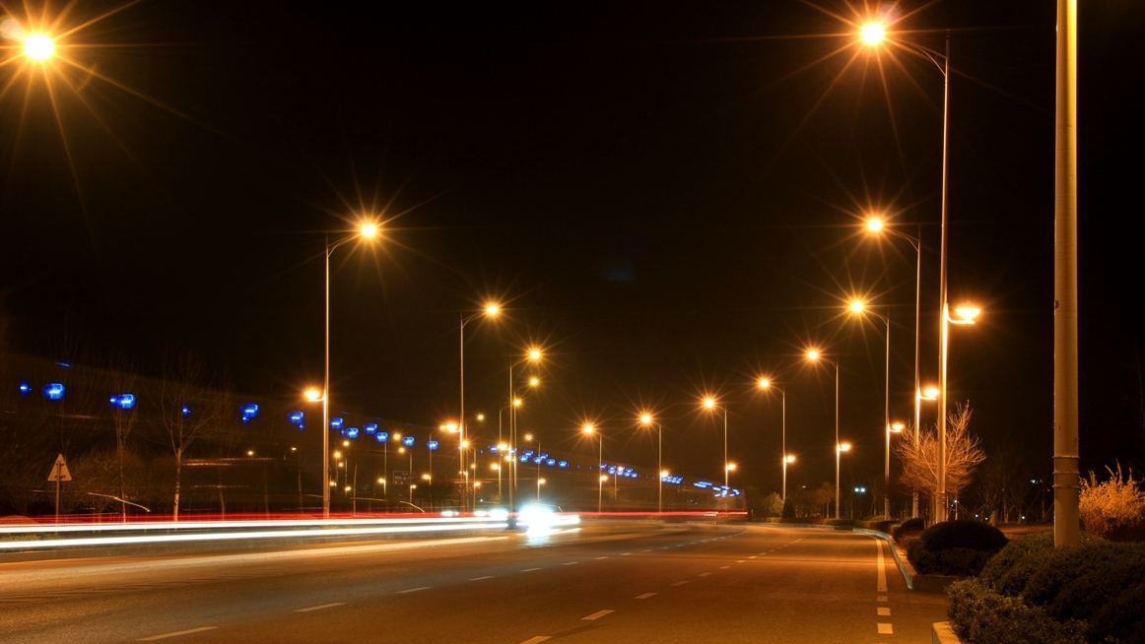

Slide 4
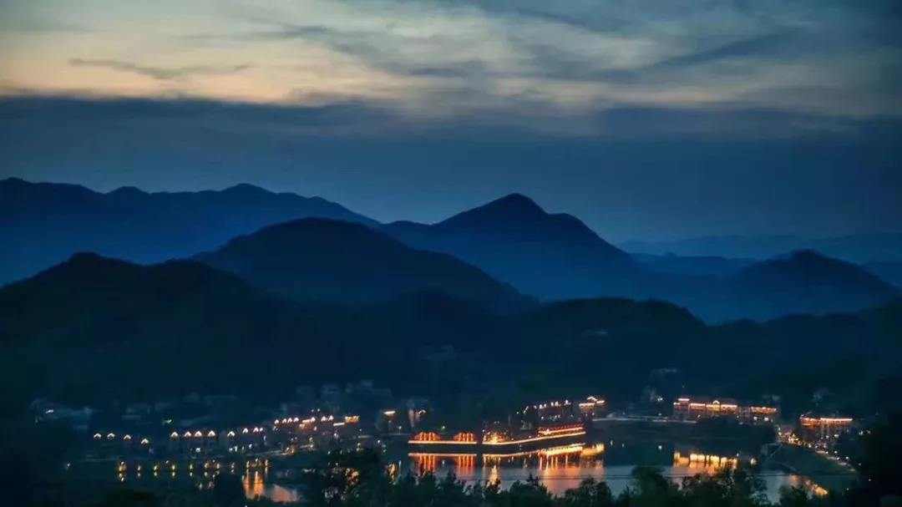
在这样漆黑的夜晚，你们有什么样的感受？

Slide 5
颜色、景色
9 夜 色
夜晚的景色

Slide 6
初读课文
认真倾听课文朗读，读准字音，思考：诗歌写了一件什么事？

Slide 7
wǎnɡ
yǒnɡ
胆子 不敢 往外瞧 勇敢 窗外 乱跳
chuānɡ
结合生活实际理解“勇敢”一词，用“勇敢”说一个完整的句子。

Slide 8
自读第1小节，说说第1小节的主要内容。
胆子小
我从前胆子很小很小，
天一黑就不敢往外瞧。

Slide 9
学习第2小节。
非要
轻声
爸爸 晚上 偏要 散步 原来 像 微笑 再
厂字头

Slide 10
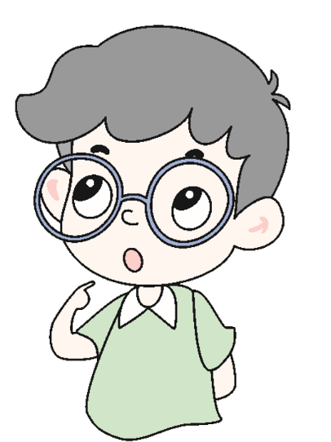
“再”与“在”用法上的区别？
说一说“再”和“在”。
再见 再一次
再也不说了 在家 在干什么 在哪里

Slide 11
勇敢
细读第2小节，说说第2小节的主要内容。
爸爸晚上偏要拉我去散步，
原来花草都像白天一样微笑。
不再害怕夜晚

Slide 12
练读课文，将课文读正确、读流利。
爸爸晚上/偏要/拉我去散步，
原来/花草都像白天一样微笑。
从此/再黑再黑的夜晚，
我也能看见/小鸟怎样/在月光下睡觉……

Slide 13
再读课文
dǎn
ɡǎn
wǎnɡ
wài
yǒnɡ
chuānɡ
胆
敢
往
外
勇
窗
luàn
piān
sàn
yuán
xiànɡ
wēi
乱
偏
散
原
像
微

Slide 14
左右结构：胆、敢、往、外、乱、偏、
散、像
上下结构：勇
半包围结构：原
左中右结构：微

Slide 15
“窗”：囱，小篆体“ ”,像天窗的形状，即在屋顶上留个洞，可以透光，也可以出烟。后加“穴”字头构成“窗”。

Slide 16
为生字组词
胆子 胆量 大胆
勇敢 勇气 勇士
原来 草原 高原
微笑 微小 微风

Slide 17
指导书写
色
外
看
爸
晚
笑
再

Slide 18
sè
夜色
色
结构: 上下
音序：S 部首：色
书写指导： “色”的第一笔撇起笔在竖中线，第三笔横折，起笔在横中线上方，最后一笔竖弯钩以竖中线为轴，左右相当。
组词：夜色 景色
造句：这里的夜色多么迷人！

Slide 19
wài
往外
外
结构: 左右
音序：W 部首：夕
书写指导：书写注意“外”的结构分布为左窄右宽，右边的“卜”要写得长而宽。
组词：窗外 外边
造句：我家窗外是一个美丽的公园。

Slide 20
kàn
一看
看
结构: 半包围
音序：K 部首：
组词：看见 看书
书写指导：书写时注意第四笔撇从竖中线起笔，下面“目”的第二笔起笔在横中线上。
造句：我看见外面的景色很美。

Slide 21
bà
爸爸
爸
结构: 上下
音序：B 部首：父
书写指导：注意上面是“父”，撇和捺要写得舒展，穿插过横中线；下面是个“巴”，不要写得太大，竖弯钩要写稳。
组词：爸爸 老爸
造句：爸爸非常疼爱我们。

Slide 22
wǎn
晚上
晚
结构: 左右
音序：W 部首：日
书写指导：书写时注意“晚”的结构分布为左窄右宽，日字旁写得瘦小些，第十笔撇要穿插到日字旁的下面。
组词：夜晚 今晚
造句：我们城市夜晚的景色真美！

Slide 23
xiào
微笑
笑
结构: 上下
音序：X 部首：
组词：假笑 笑容
书写指导:书写时要注意竹字头要写得紧凑，两边一样大。下面“夭”字的撇捺舒展才好看。
造句：礼仪小姐面带微笑请我们进去。

Slide 24
zài
再黑
再
结构: 独体
音序：Z 部首：冂
组词：再大 再好
书写指导：书写时注意笔顺，先写横、竖、横折钩，再写竖、横、横。第四笔的竖在竖中线上，第五笔横在横中线上。
造句：要去上学了，我挥手跟妈
妈再见。

Slide 25
回顾课文
第2课时
交流课文主要内容。
“我”从前胆子很小，害怕夜晚，后来不再害怕了。
究竟是什么原因让一位怕黑的小朋友胆子变大了呢？

Slide 26
从文中哪些地方可以看出“我”的胆子很小？
我从前胆子很小很小，
天一黑就不敢往外瞧。
对比朗读：
很小很小
很小

Slide 27
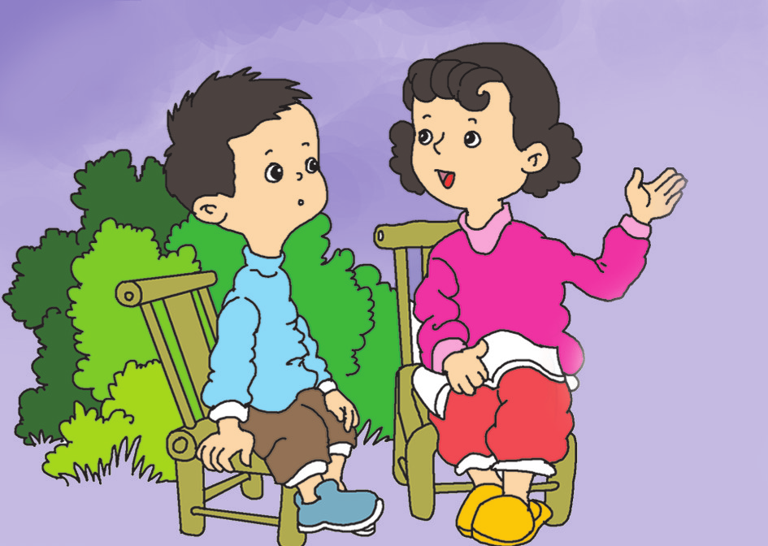
讲故事
妈妈把勇敢的故事讲了又讲，
可我一看窗外心就乱跳……
还是胆小怕黑。

Slide 28
结合自己的生活经验，说说自己是否害怕黑夜，为什么害怕，以及害怕的时候是什么样子或有什么表现。
我害怕黑夜。一听到黑夜里的风声就害怕，总是担心野兽会跑到家里来。害怕的时候心跳就会加速，我会把窗帘紧紧拉起来，藏在被窝里。

Slide 29
“可我一看窗外心就乱跳……”“我”会看到什么？想到些什么？
“我”会看到晃动的树影，想到吃人的野兽。

Slide 30
诵读感悟
妈妈讲勇敢的故事的方法并没有让“我”变得勇敢，爸爸又想出了什么办法让“我”不再害怕夜晚呢？
爸爸晚上偏要拉我去散步
偏要
胆子很小、极不情愿

Slide 31
我在夜色中看到了什么？
原来花草都像白天一样微笑。
原来
“我”看到花草微笑时惊讶的心情。

Slide 32
拓展想象：结合自己的生活经验，说说在晚上散步的时候还能看到什么。
在夜色中散步，我发现，原来______________________。

Slide 33
夜色中其实有许多美丽的景色，只要我们敢于走出去，就会发现黑夜其实并不可怕。正是有了这种发现，文中的“我”才会说道：
从此再黑再黑的夜晚，我也能看见小鸟怎样在月光下睡觉……

Slide 34
说说从这句话中知道了什么。
想象“我”还能看到什么。
说说自己学习了这首小诗后的收获。

Slide 35
总结
美丽的夜色中藏着许多我们原来不知道的小秘密，只要我们勇敢地走出去，就一定会有惊喜。希望大家在今后的生活中更加勇敢独立，收获更多美好。

Slide 36
板书设计
夜色
从前
胆子小 天黑不敢往外瞧
不再怕黑夜色真美
花草像白天一样微笑
变勇敢
散步发现
小鸟在月光下睡觉

